Slide 1
รักแล้ว รอหน่อย

Slide 2
สมาชิกทีม
นางดวงแข ชำนาญเมือง พยาบาลวิชาชีพชำนาญการ
นางสาวอรอนงค์ วรเดชากุล พยาบาลวิชาชีพชำนาญการ
นางสาวธิติรัตน์ มีมั่งคั่ง พยาบาลวิชาชีพปฏิบัติการ
นางสาววิภาดา ชาระวงศ์ ผู้ช่วยพยาบาล
นางสาวฐานิสา รอดขำ พนักงานช่วยการพยาบาล

Slide 3
คำสำคัญ
 การลดขั้นตอนการทำงาน
 ประเภทผู้ป่วย รถนั่ง/รถนอน

Slide 4
ปัญหาและสาเหตุ
ผู้ป่วยประเภทรถนั่ง/รถนอนที่มารับบริการแผนกรังสีรักษาในกรณีดังนี้
1. เพื่อปรึกษาวันนัดทางรังสีมักถูกนำส่งผิดเข้าไปรอหน้าห้องฉายรังสีโดยที่ผู้ส่งไม่ได้มีการประสานงานกับพยาบาลในแผนกก่อน
2. เพื่อตรวจประจำสัปดาห์มักถูกนำส่งโดยไม่ได้รับการจำแนกก่อนส่งเข้าแผนกโดยผู้นำส่งไม่ทราบว่าเป็นผู้ป่วยตรวจประจำสัปดาห์ซึ่งผู้ป่วยประเภทนี้ต้องได้รับการชั่งน้ำหนักสัปดาห์ละ1ครั้ง เจ้าหน้าที่ของงานพยาบาลรังสีระยะไกลต้องแจ้งให้ศูนย์เปลมารับผู้ป่วยไปชั่งน้ำหนักอีกครั้ง
ซึ่งทั้ง2ประเภทดังกล่าวทำให้เกิดการทำงานซ้ำซ้อนเสียเวลาทั้งผู้รับบริการและเจ้าหน้าที่ผู้ให้บริการ ผู้รับบริการไม่พึงพอใจ

Slide 5
เป้าหมาย
1. เพื่อลดการส่งผู้ป่วยประเภทรถนั่ง/รถนอนไปปรึกษาวันนัดทางรังสีรักษาผิดห้อง ≤ 5 %
2. เพื่อลดการส่งผู้ป่วยประเภทรถนั่ง/รถนอนก่อนผู้ป่วยตรวจประจำสัปดาห์เข้าแผนกโดยไม่ได้รับการชั่งน้ำหนักก่อน ≤ 5 %

Slide 6
วิเคราะห์ปัญหา/สาเหตุ
ผู้ป่วย
ญาติ
ไม่รู้จักสถานที่
(รายที่มาปรึกษา)
เปลี่ยนผู้ดูแล และไม่ได้ส่งต่อข้อมูล (รายตรวจประจำสัปดาห์)
PPS ≤ 70
ไปติดต่อห้องยา ห้องการเงิน ฯลฯ จึงไม่ได้ มาพร้อมผู้ป่วย (รายที่ปรึกษาส่งผิดห้อง)
ญาติเดินลงบันได และผู้ป่วยรถนั่ง/นอน ถูกนำส่งทางลิฟต์ (รายที่ส่งปรึกษา ส่งผิดห้อง)
ผู้ป่วย รถนั่ง//รถนอน
นำส่งผู้ป่วยปรึกษาผิดห้อง
- ผู้ป่วยตรวจประจำสัปดาห์ไม่ได้ชั่งน้ำหนักก่อนส่ง
แผนก
รังสี
ขาดการสื่อสาร ระหว่าง องค์กร
(รายผู้ป่วยตรวจประจำสัปดาห์)
จนท.ใหม่ ไม่รู้จักสถานที่
ขาดป้ายบอกประเภทกิจกรรมการรอคอย ของผู้ป่วย รถนั่ง/นอน
บุคลากร
อุปกรณ์

Slide 7
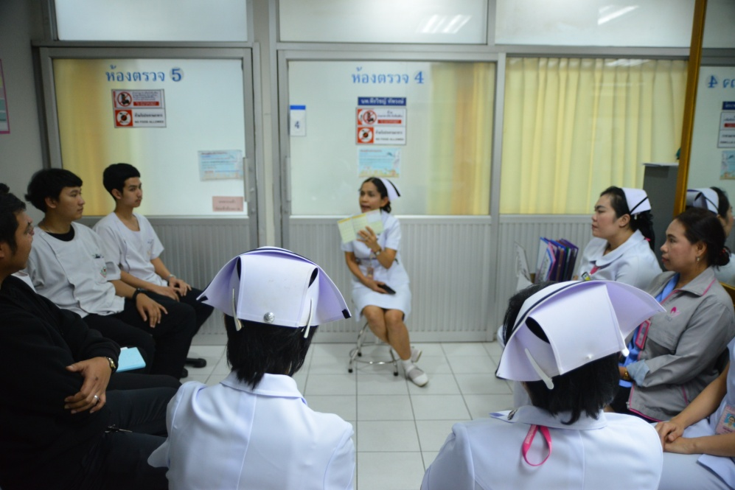
แนวทาง/กระบวนการในการแก้ปัญหา
1. การปรึกษาหารือระหว่างหน่วยงาน

Slide 8
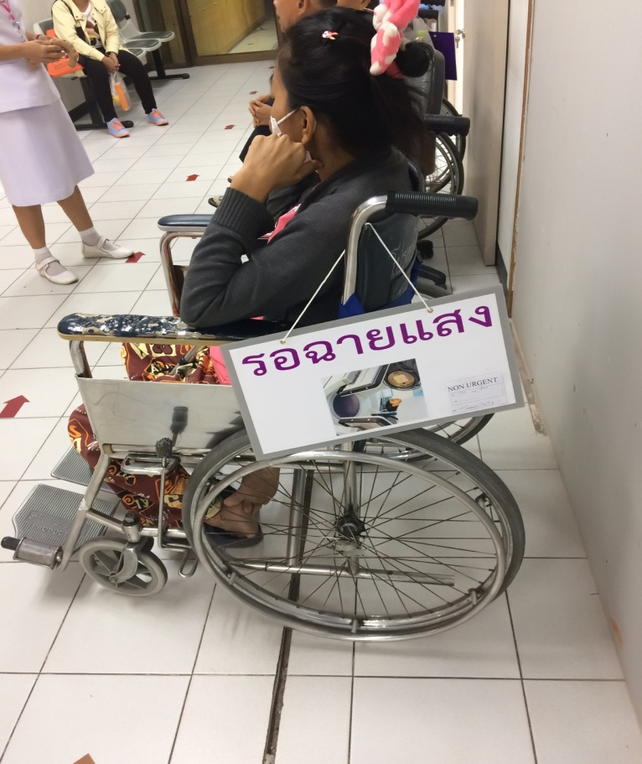
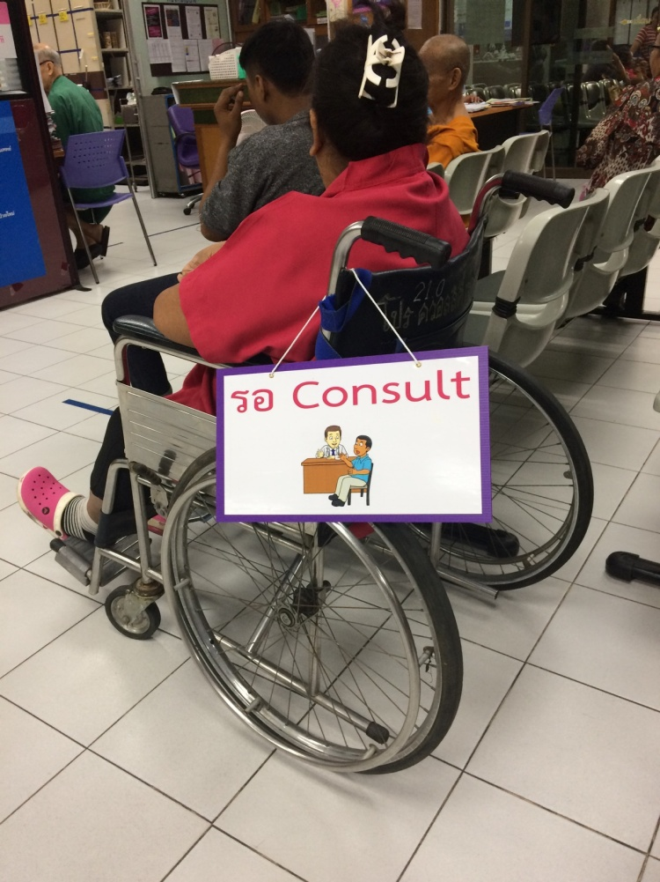
แนวทาง/กระบวนการในการแก้ปัญหา
2. จัดทำป้ายบอกกิจกรรมของผู้ป่วยรถนั่ง/รถนอน

Slide 9
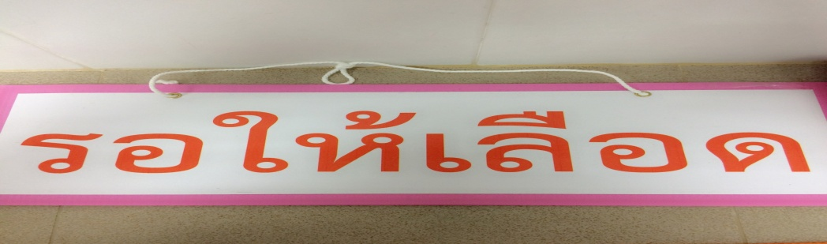
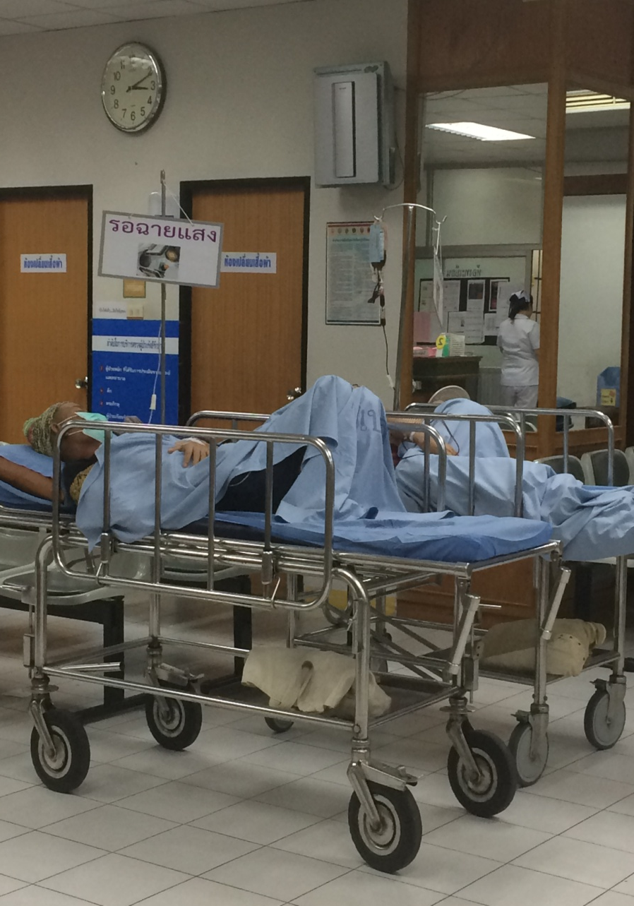
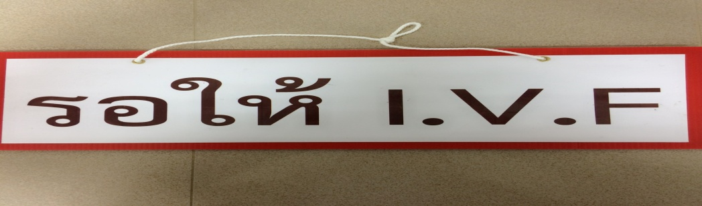
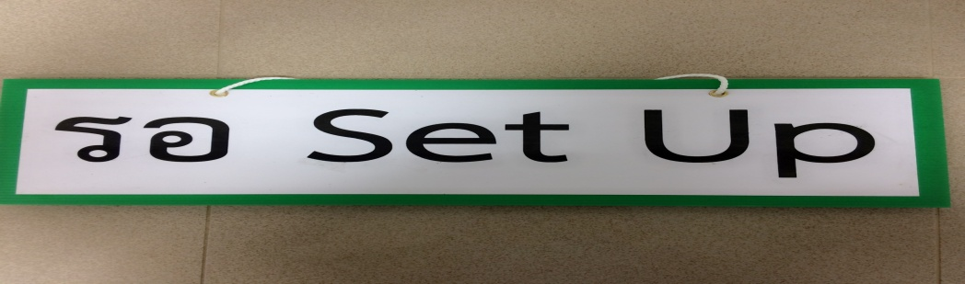
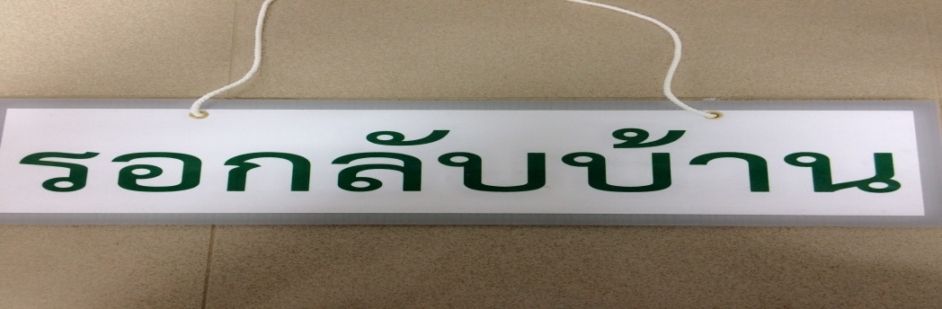
แนวทาง/กระบวนการในการแก้ปัญหา

Slide 10
การวัดผลและการเปลี่ยนแปลง
ประเภทผู้ป่วยรับ-ส่ง | Before (ส.ค.-ต.ค.2560) | After (พ.ย.2560-ม.ค.2561)
1.ผู้ป่วยส่งปรึกษา/วางแผนการรักษา ถูกนำส่งเข้าไปรอที่หน้าห้องฉายแสง พยาบาลติดตามพบแล้วต้องเข็นกลับกลับออกมาหน้าห้องตรวจ | 20 ราย | 2 ราย
2.ผู้ป่วยตรวจประจำสัปดาห์ระหว่างฉายรังสี ประเภท รถนั่ง/รถนอน ถูกนำส่งแผนกรังสี แล้วต้องถูกส่งกลับออกไปชั่งน้ำหนักสำหรับ รถนั่งอีกครั้ง | 60 ราย | 5 ราย

Slide 11
บทเรียนที่ได้รับ
1. การสื่อสารระหว่างองค์กรมีประโยชน์ในการทำงาน
ให้บรรลุเป้าหมายและลดขั้นตอนการทำงานได้อย่างมีประสิทธิภาพ
2. ผู้รับบริการมีความพึงพอใจ
3. ผู้ให้บริการลดการทำงานซ้ำซ้อน

Slide 12
ขอบคุณค่ะ

